Slide 1


ОРГАНИЗАЦИЯ И ПРОВЕДЕНИЕ ИСПЫТАНИЯ ПО ПЛАВАНИЮ

Slide 3
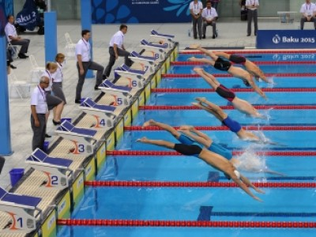

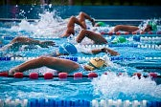

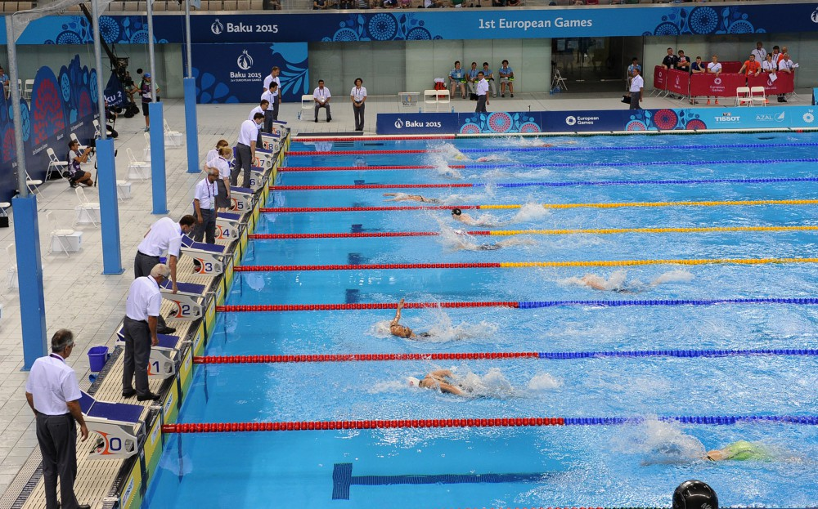

Slide 4
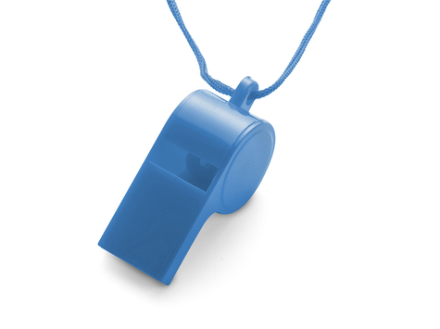
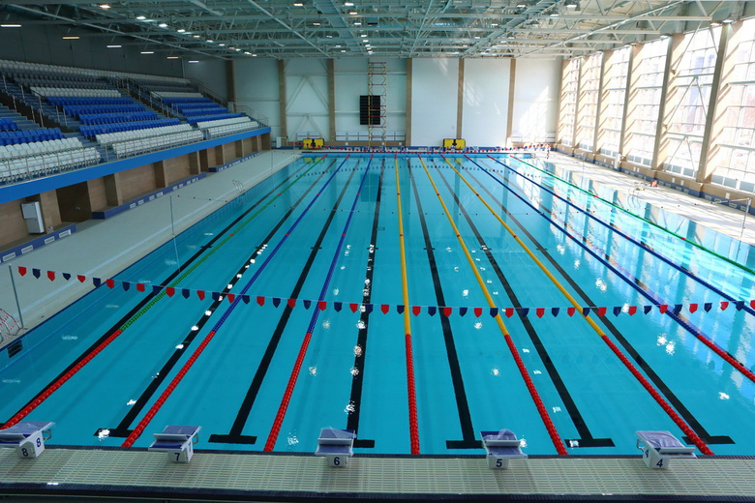
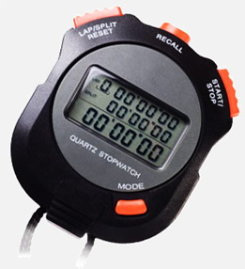
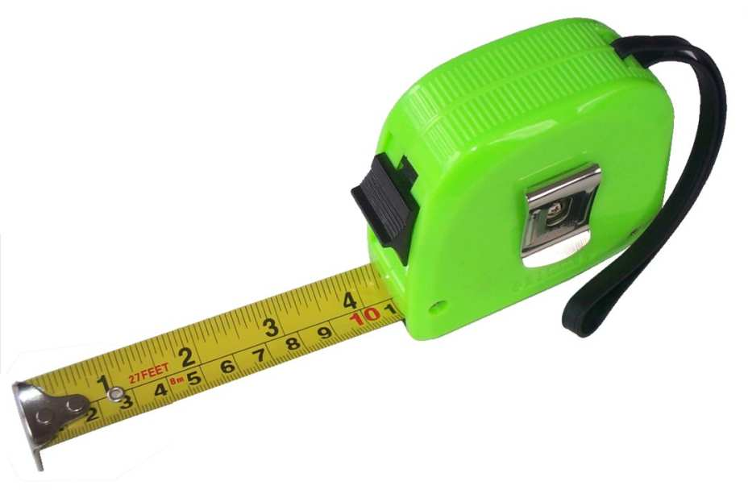
Материально-техническое обеспечение проведения испытания ГТО по плаванию
Бассейн или открытый оборудованный для плавания водоем;
секундомеры (с памятью) по числу дорожек и 2 запасных;
рулетка (10-50м);
протоколы;
• авторучки;
• свисток.

Slide 5
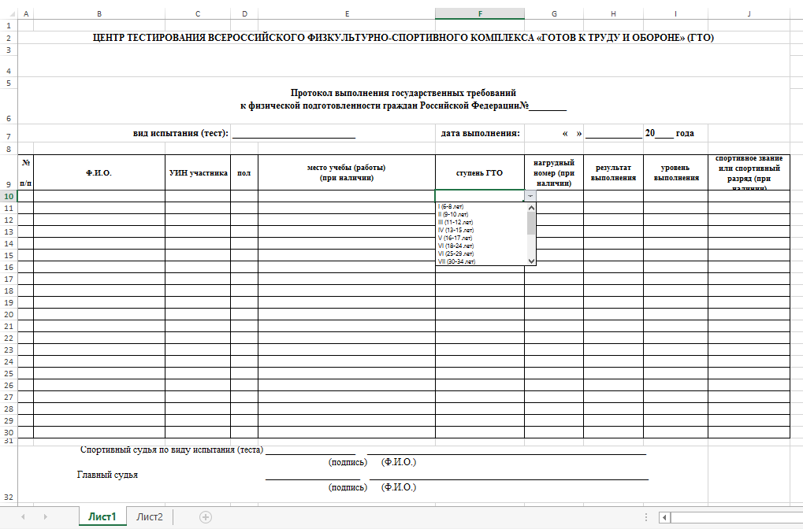

Slide 6
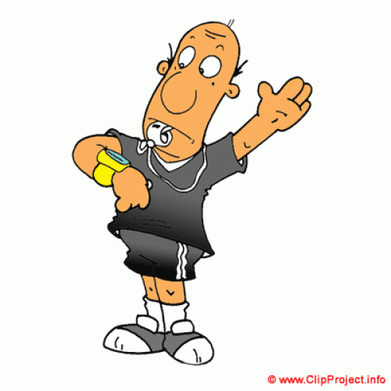
Состав судейской коллегии при проведении испытаний комплекса ГТО Плавание
судья по виду испытаний;
судьи-секундометристы (по количеству используемых проведения для испытания в бассейне дорожек);
секретарь;
стартер;
судья(и) на повороте.
Дополнительно могут быть:
судья при участниках;
судья-информатор.

Slide 7
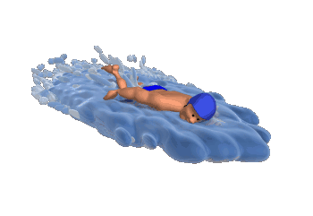
Требования при прохождении испытания комплекса ГТО по плаванию
Разрешено стартовать с тумбочки, бортика или из воды.
Способ плавания – произвольный.
Пловец должен коснуться стенки бассейна какой-либо частью своего тела при завершении каждого отрезка дистанции и на финише.
Запрещено:
1) идти по дну или касаться дна ногами;
2) использовать для продвижения
или сохранения плавучести
разделители дорожек или
подручные средства.

Slide 8
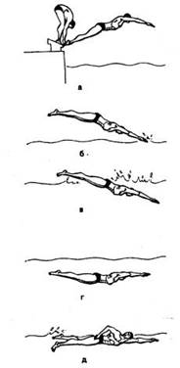
СТАРТ В ПЛАВАНИИ

Slide 9
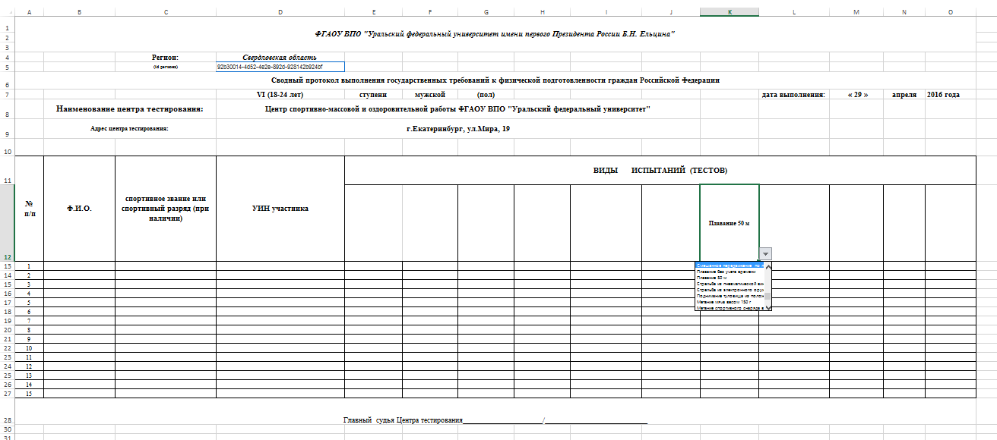

Slide 10



Slide 11
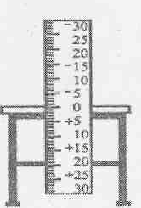
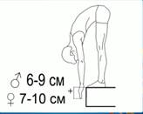
Наклон вперед из положения стоя с прямыми ногами на полу или на гимнастической скамье
Исходное положение: стоя на гимнастической скамье, ноги выпрямлены в коленях, ступни ног расположены параллельно на ширине 10 - 15 см.
Ошибки (тест не засчитывается):
1) сгибание ног в коленях;
2) удержание результата пальцами одной руки;
3) отсутствие удержания результата в течение 2 с.

Slide 13

Подтягивание из виса лежа на низкой перекладине
ИП: вис лежа лицом вверх хватом сверху, кисти рук на ширине плеч, голова, туловище и ноги составляют прямую линию, пятки могут упираться в опору высотой до 4 см.
Высота грифа перекладины для участников I - III ступеней комплекса - 90 см. Высота грифа перекладины для участников IV - IX ступеней комплекса - 110 см.
Ошибки (попытка не засчитывается):
1) подтягивание с рывками или
с прогибанием туловища;
2) подбородок не поднялся выше грифа
перекладины;
3) отсутствие фиксации на 0,5 с ИП;
4) поочередное сгибание рук.

Slide 15
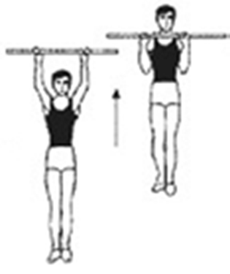
Подтягивание из виса на высокой перекладине
ИП: вис хватом сверху, кисти рук на ширине плеч, руки, туловище и ноги выпрямлены, ноги не касаются пола, ступни вместе.
Участник подтягивается так, чтобы подбородок поднялся выше грифа перекладины, затем опускается в вис и, зафиксировав ИП на 0,5 с, продолжает выполнение испытания (теста). Засчитывается количество правильно выполненных попыток.
Ошибки (попытка не засчитывается):
1) подтягивание рывками или с махами ног (туловища);
2) подбородок не поднялся выше грифа перекладины;
3) отсутствие фиксации на 0,5 в ИП;
4) поочередное сгибание рук.

Slide 17
Сгибание и разгибание рук в упоре лежа на полу
Выполнение сгибания и разгибания рук в упоре лежа на полу, может проводиться с применением «контактной платформы», либо без нее.
Сгибание и разгибание рук в упоре лежа на полу выполняется из ИП: упор лежа на полу, руки на ширине плеч, кисти вперед, локти разведены не более чем на 45 градусов, плечи, туловище и ноги составляют прямую линию. Стопы упираются в пол без опоры.
Участник, сгибая руки, касается грудью пола или «контактной платформы» высотой 5 см, затем, разгибая руки, возвращается в ИП и, зафиксировав его на 0,5 с, продолжает выполнение испытании (теста).
Засчитывается количество правильно выполненных сгибаний и разгибаний рук, фиксируемых счетом спортивного судьи в ИП.

Slide 18
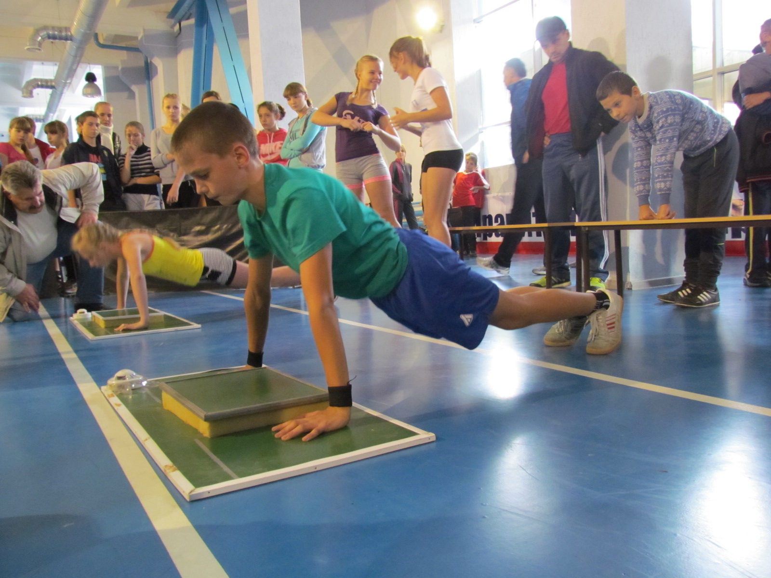
Сгибание и разгибание рук в упоре лежа на полу
Ошибки (попытка не засчитывается):
1) касание пола коленями, бедрами,
тазом;
2) нарушение прямой линии
«плечи - туловище - ноги»;
3) отсутствие фиксации на 0,5 с ИП;
4) поочередное разгибание рук;
5) отсутствие касания грудью пола
(платформы);
6) разведение локтей относительно
туловища более чем на 45 градусов.

Slide 19
Сгибание и разгибание рук в упоре о гимнастическую скамью* (сиденье стула**) – 10*-11** ступени
ИП: руки на ширине плеч, кисти рук опираются о передний край гимнастической скамьи (сиденья стула), плечи, туловище и ноги составляют прямую линию. Стопы упираются в пол без опоры.
Участник, сгибая руки, прикасается грудью к переднему краю гимнастической скамьи (сиденью стула), затем, разгибая руки, возвращается в ИП и, зафиксировав его на 0,5 с, продолжает выполнение испытания (теста).
Засчитывается количество правильно выполненных сгибаний и разгибаний рук, фиксируемых счетом спортивного судьи в ИП.
Ошибки (попытка не засчитывается):
1) касание пола коленями;
2) нарушение прямой линии «плечи - туловище - ноги»;
3) отсутствие фиксации ИП на 0,5 с;
4) поочередное разгибание рук;
5) отсутствие касания грудью края гимнастической скамьи (или сиденья стула).

Slide 21
Поднимание туловища из положения лежа на спине
ИП: лежа на спине на гимнастическом мате, руки за головой, пальцы сцеплены в «замок», лопатки касаются мата, ноги согнуты в коленях под прямым углом, ступни прижаты партнером к полу.
Участник выполняет максимальное количество подниманий за 1 мин, касаясь локтями бедер (коленей), с последующим возвратом в ИП.
Засчитывается количество правильно выполненных подниманий туловища.
Для выполнения испытания (теста) создаются пары, один из партнеров выполняет испытание (тест), другой удерживает его ноги за ступни и голени. Затем участники меняются местами.

Slide 22
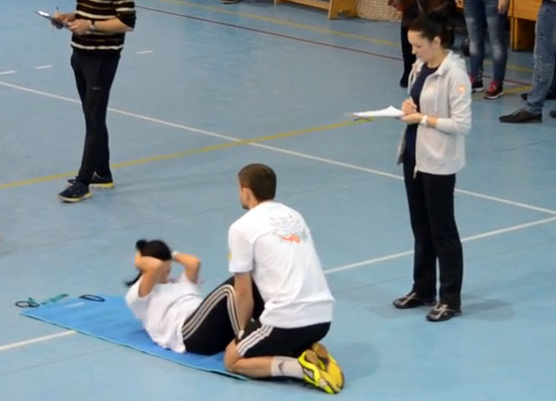
Поднимание туловища из положения лежа на спине
Ошибки (попытка не засчитывается):
1) отсутствие касания локтями бедер
(коленей);
2) отсутствие касания лопатками мата;
3) пальцы разомкнуты «из замка»;
4) смещение таза.

Slide 24

